Slide 1
LIBUS PARTNER
INGENIERÍA DE SEGURIDAD &
HOMOLOGACIÓN TÉCNICA DE EPP
La plataforma digital que transforma los ensayos prácticos en planta en decisiones irrefutables de inversión, respaldo normativo (IRAM / EN / ANSI), reducción de TCO y sostenibilidad ESG.
01
02
03
DUELO 1x1 AUDITABLE
MOTOR TCO & ESG
DOBLE FIRMA EN PANTALLA
Confrontación técnica directa contra 3M, MSA, Honeywell con verificación de homologación.
Comprobación de menor costo anual y reducción real de masa de residuos en Kg.
Homologación legal inmediata con conformidad de HSE / Planta y envío directo por WhatsApp.
Notes:
Presentación para el mercado hispanohablante: Enfatizar que Libus Partner une la ingeniería de producto con la rentabilidad financiera en planta.

Slide 2
EL ESCENARIO TRADICIONAL EN PLANTA
¿Por qué falla el modelo convencional de compra de EPP?
FALTA DE MÉTRICA TÉCNICA
LA TRAMPA DEL PRECIO
PASIVO ESG Y LEGAL
Decisiones Subjetivas
Miopía del Costo Unitario
Residuos y Riesgo Laboral
Pruebas prácticas en papel o planillas aisladas sin criterios ponderados de sellado, confort y ergonomía. HSE no cuenta con datos cuantitativos de adaptación del trabajador.
Comprar el EPP más económico genera recambios prematuros por incomodidad y rotura rápida. La empresa compra 3 a 5 veces más unidades y termina gastando mucho más al año.
Descarte masivo de residuos industriales peligrosos sin control y ausencia de registro formal firmado que acredite la capacitación y entrega al operario.
72%
3x a 5x
100%
de los ensayos en planta no generan informe auditable
más recambios en EPPs de bajo costo inicial
de exposición a reclamos sin respaldo pericial
Notes:
El argumento central de venta: Demostrar que el costo real de un EPP no es lo que cuesta comprarlo, sino cuántos recambios exige al año.

Slide 3
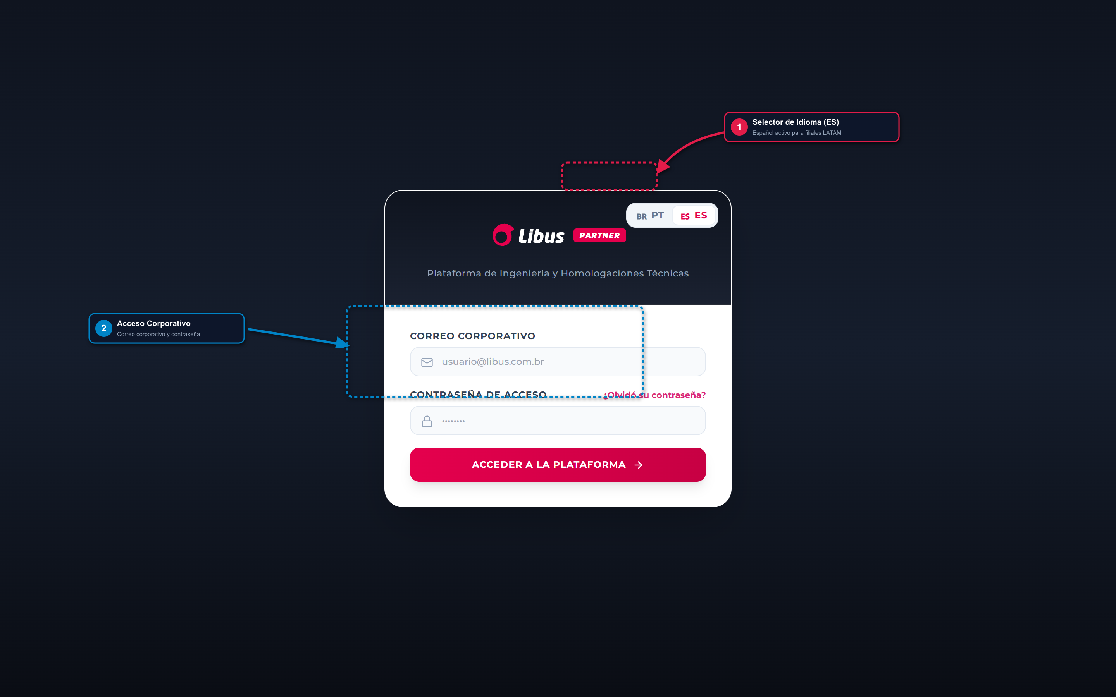
LA REVOLUCIÓN EN HOMOLOGACIÓN DE EPP
Libus Partner: Ingeniería Consultiva en Tiempo Real
Matriz de Equivalencia Directa
Más de 168 competidores mapeados (3M, MSA, Honeywell, Steelflex) para confrontación inmediata.
Línea BLS Respiratoria en 1º Lugar
31 modelos de alto rendimiento: descartables, semifaciales, faciales completas y filtros químicos B-LOCK.
Motor TCO y Residuos Evitados (Kg)
Demuestra el ahorro anualizado de compra y la reducción cuantificable de desecho ambiental (ESG).
Doble Firma Digital en Pantalla
Cierre pericial en el puesto de trabajo con firma táctil de HSE y envío instantáneo por WhatsApp.
Notes:
Destacar que la plataforma es 100% bilingüe y accesible desde cualquier navegador o smartphone sin necesidad de instalar apps pesadas.

Slide 4
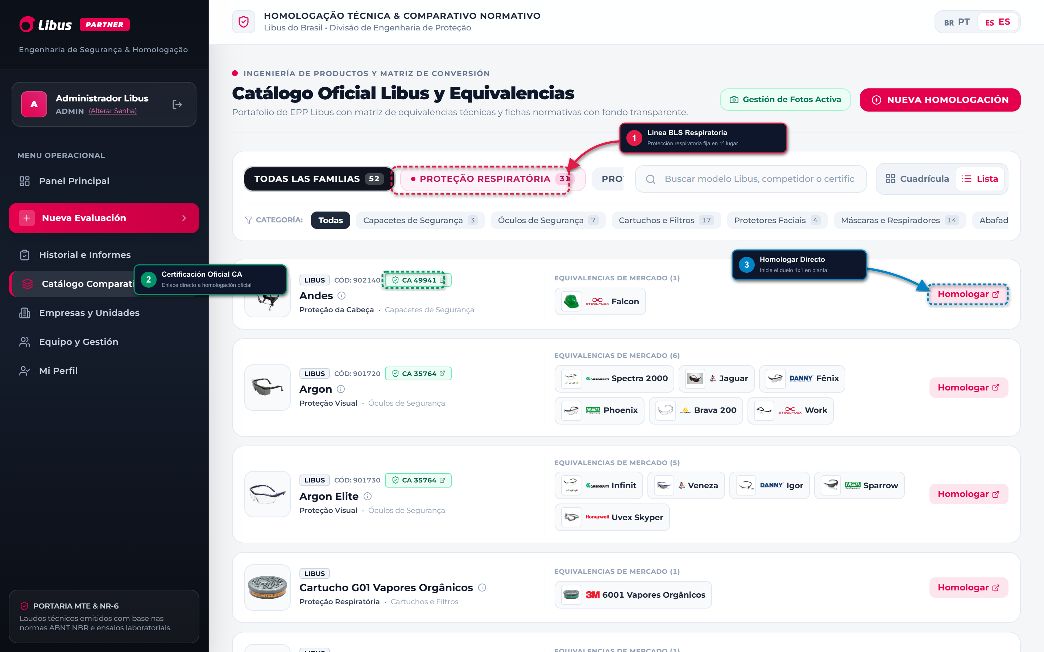
PORTAFOLIO Y TECNOLOGÍA NORMATIVA
Catálogo Oficial con Línea BLS en 1º Lugar y Consulta de Homologación
VENTAJAS DEL CATÁLOGO
1
Línea BLS Respiratoria Priorizada
31 soluciones especializadas: mascarillas autofiltrantes, semifaciales BLS 4000, faciales completas 5600/5700 y filtros químicos con conexión B-LOCK.
2
Botón Oficial de Certificación
Enlace directo a los certificados de homologación oficial, garantizando respaldo técnico ante auditorías de seguridad e higiene.
3
Homologación Directa 1x1
Permite iniciar el ensayo comparativo directamente desde la ficha del producto hacia la bancada de planta.
Notes:
Resaltar la fuerza de la línea BLS de respiración como producto de alto valor tecnológico en plantas industriales.

Slide 5
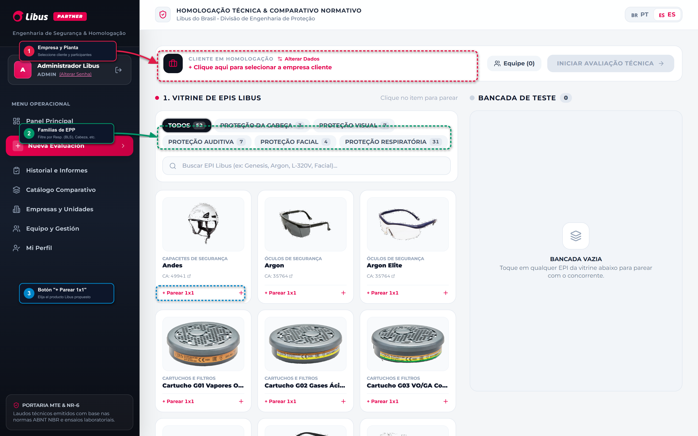
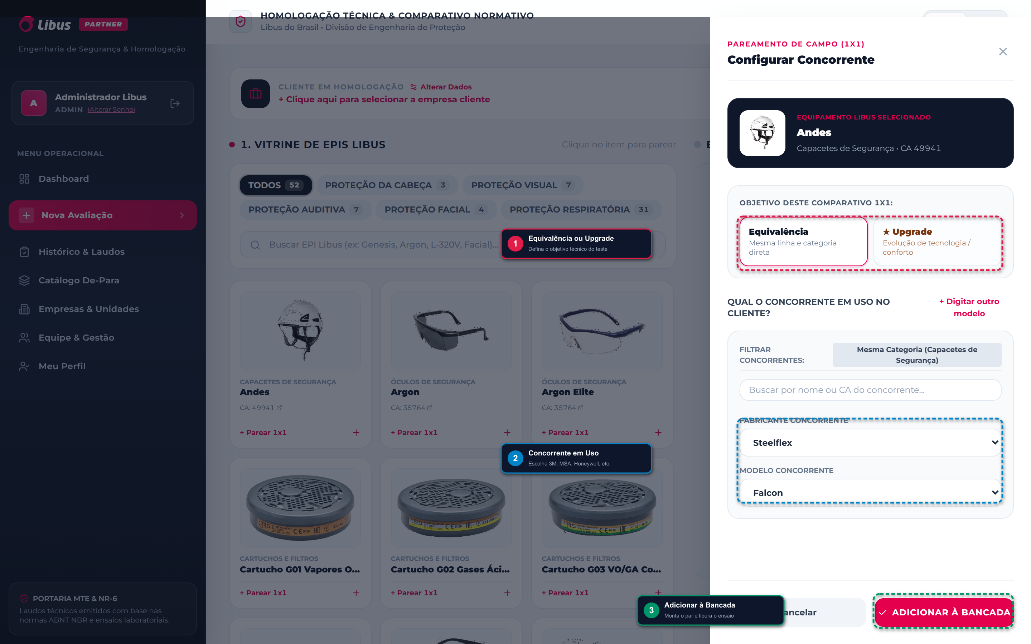
PASO A PASO OPERATIVO
De la Configuración del Cliente al Duelo 1x1 en Planta
PASO 1: CLIENTE, PUESTO Y PRODUCTO
PASO 2: EQUIVALENCIA O UPGRADE
Selecciona la planta industrial, puesto de trabajo y trabajadores del turno. En la vitrina, hace clic en "+ Parear 1x1".
El panel lateral clasifica el duelo en paridad técnica o evolución tecnológica con fundamentación frente al EPP actual.
Notes:
Explicar el concepto de Upgrade: Cuando Libus ofrece un producto con mayores prestaciones técnicas que resuelve un problema recurrente del cliente.

Slide 6
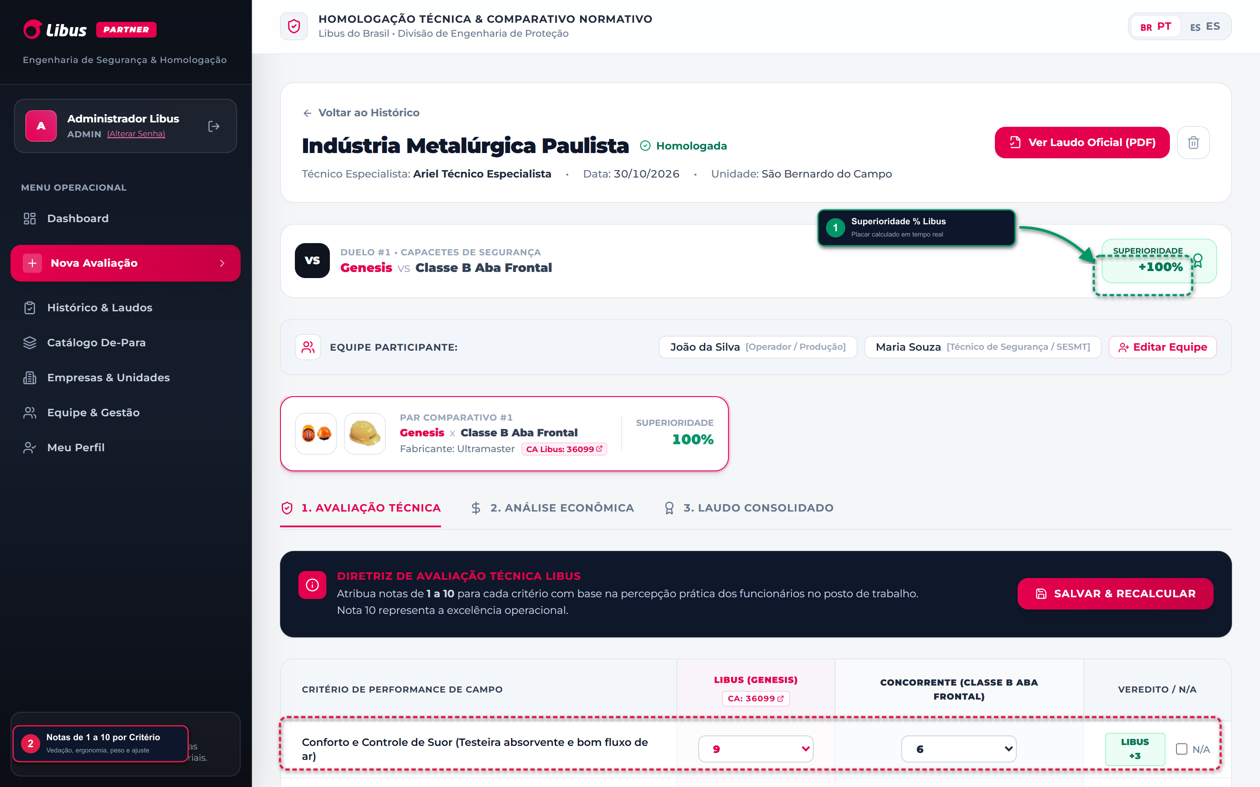
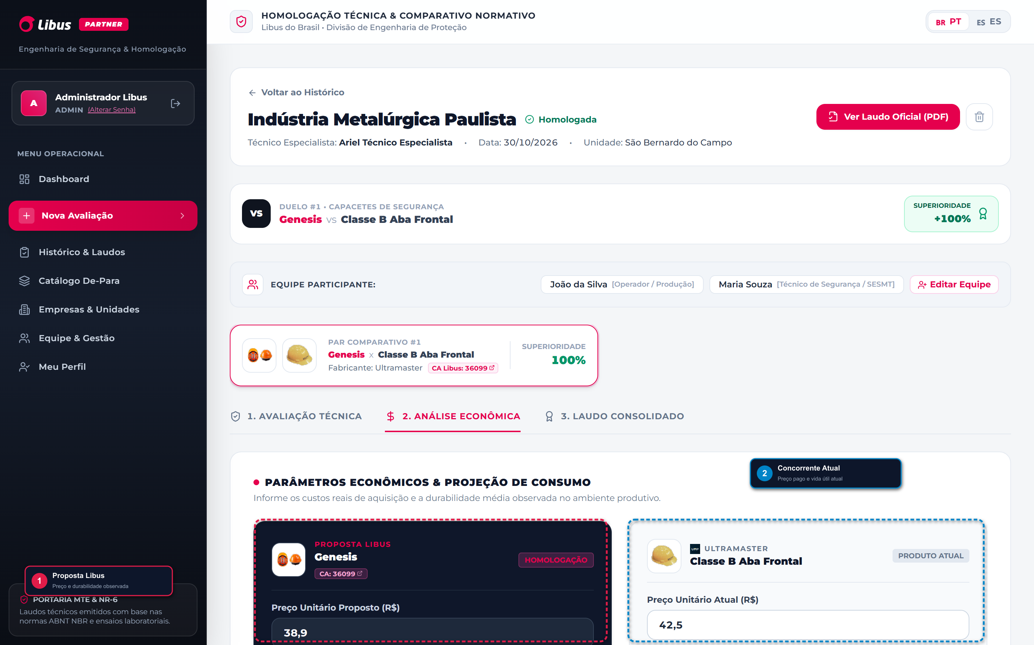
INTELIGENCIA MATEMÁTICA Y ESG
Evaluación Práctica con Trabajadores y Modelado Económico TCO
PASO 3: PUNTUACIÓN DE 1 A 10
PASO 4: MODELADO DE TCO Y RESIDUOS
Los operarios puntúan sellado, confort, peso y ajuste. La plataforma calcula el % de superioridad técnica en tiempo real.
Calcula el ahorro anualizado por mayor durabilidad y la masa de residuos en Kg evitada, demostrando el ROI al área de Compras.
Notes:
El cálculo de TCO es la llave de cierre comercial: Traslada la discusión del precio por unidad al costo total anual por puesto.

Slide 7
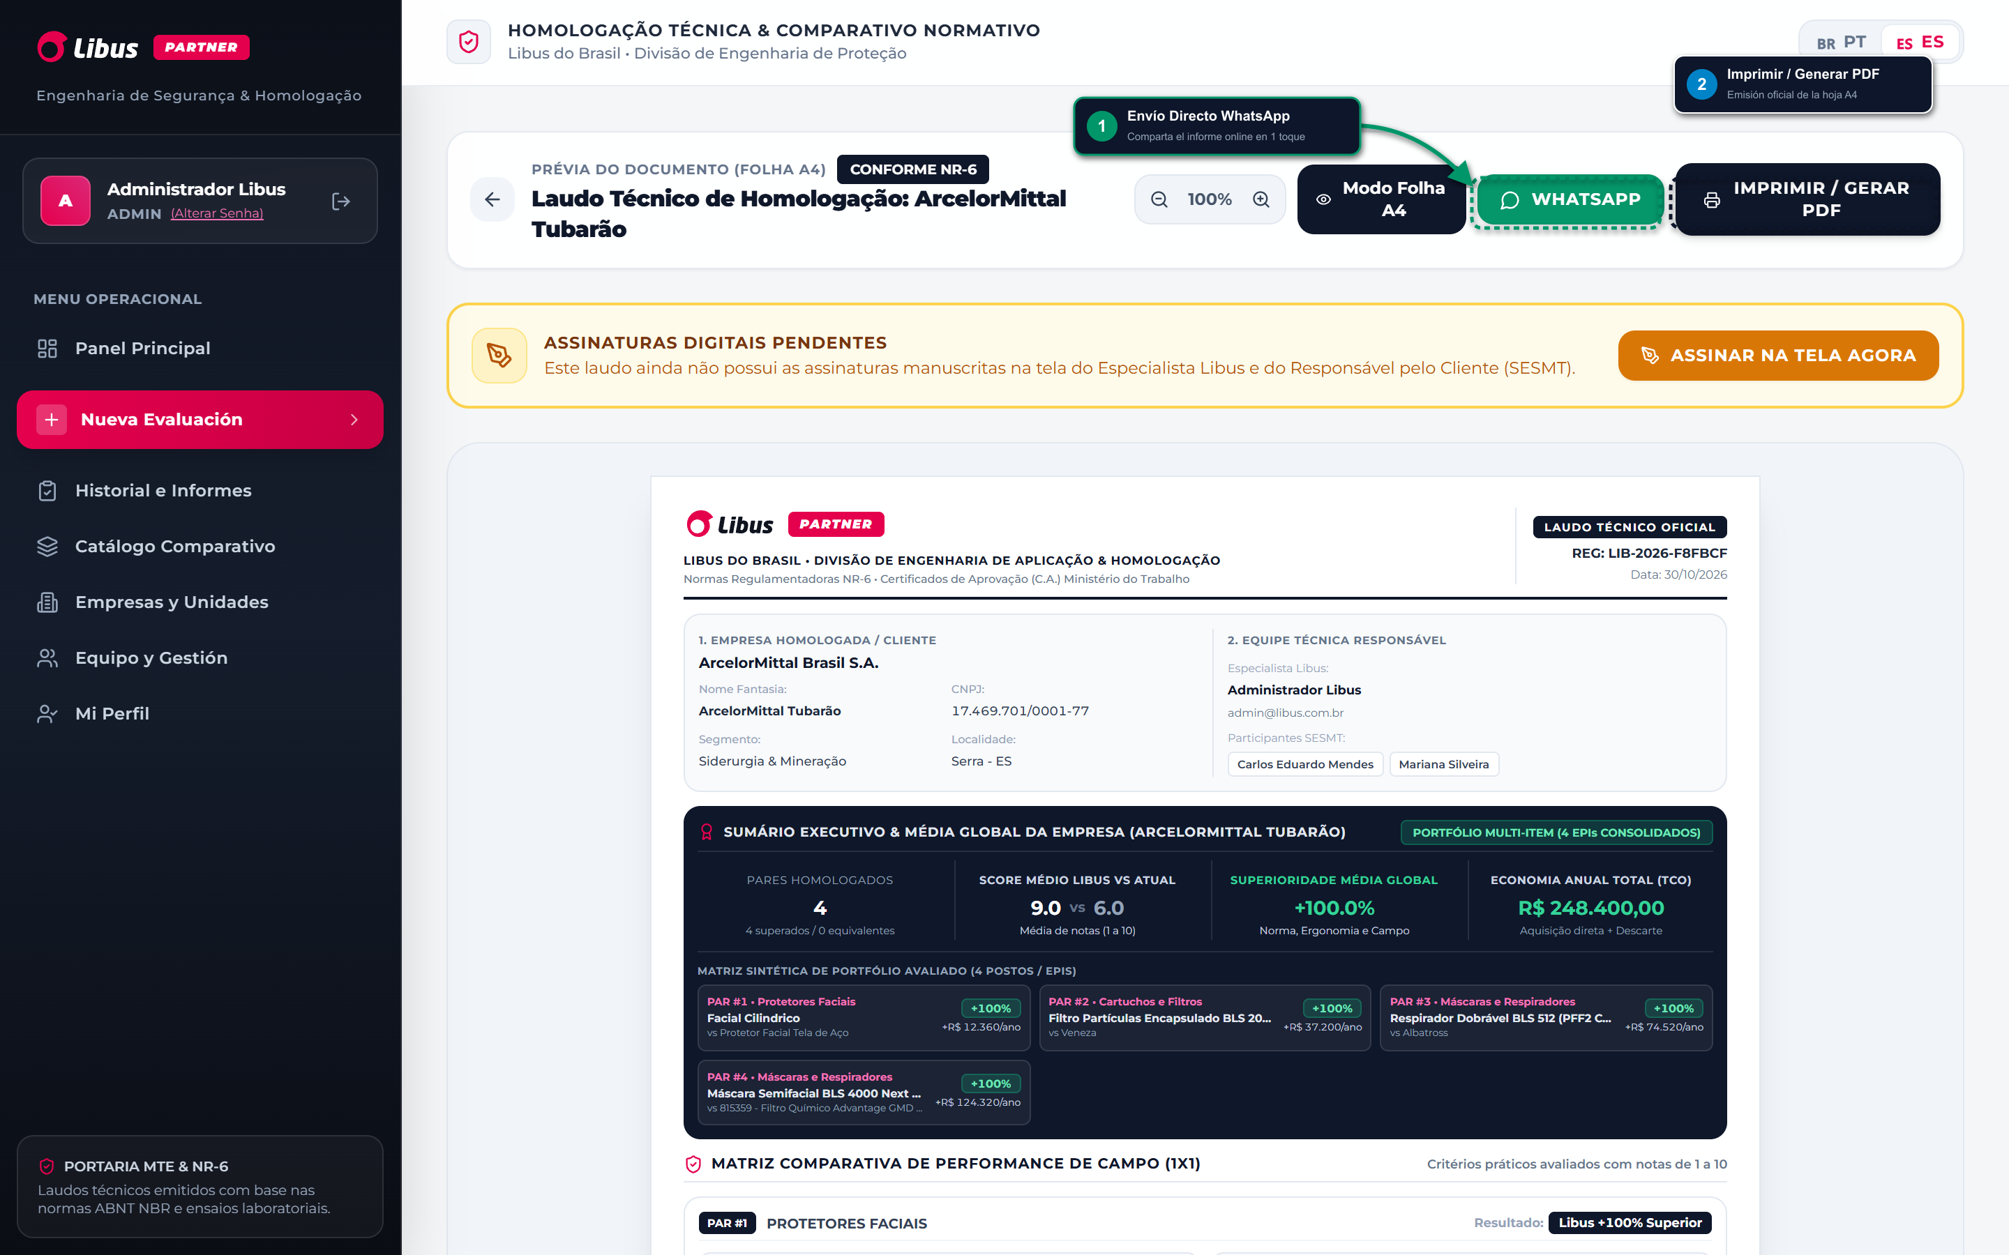
SEGURIDAD JURÍDICA Y DISTRIBUCIÓN INMEDIATA
Informe Oficial Homologado con Envío Instantáneo por WhatsApp
FORMALIZACIÓN EN PLANTA
01
Doble Firma Biométrica
Captura en la pantalla táctil la firma del Especialista Libus (con cláusula de inducción técnica) y del Responsable de HSE de la planta.
02
Botón WhatsApp Directo
Genera un mensaje formal con el enlace del informe digital para enviarlo al instante a Compras y Dirección.
03
Hoja Ejecutiva A4 / PDF
Documento oficial con código de registro único, trazabilidad y validez pericial ante inspecciones laborales.
Notes:
El comprador recibe el informe en su celular antes de que el especialista salga de la planta.

Slide 8
RESULTADOS REALES COMPROBADOS EN CLIENTES
Caso Práctico: Industria Siderúrgica y Metalmecánica Pesada
SUPERIORIDAD TÉCNICA
AHORRO ANUAL (TCO)
REDUCCIÓN DE RESIDUOS (ESG)
TIEMPO DE HOMOLOGACIÓN
+100%
USD 48.000
-1.480 kg
-80%
Preferencia unánime en sellado y confort respiratorio
Reducción drástica en el volumen anual de compras
Masa de desechos industriales contaminados eliminada
De semanas en papel a emisión en el mismo día
LA PROMESA DE VALOR DE LIBUS:
"No vendemos simplemente EPPs de catálogo. Ingresamos a la planta del cliente con nuestros especialistas, sometemos nuestras soluciones a los ensayos más rigurosos junto al operario y demostramos matemáticamente que una protección superior genera rentabilidad económica y sustentabilidad ambiental."
Notes:
Cierre con credibilidad técnica e impacto en el balance de la empresa.

Slide 9
PRÓXIMO PASO
¿Coordinamos una homologación piloto en su planta?
Nuestro equipo técnico disponibiliza muestras certificadas, acompaña los ensayos en los puestos de trabajo críticos y emite el Informe Ejecutivo de TCO y ESG sin costo para su empresa.
CONTACTO Y ACCESO A LA PLATAFORMA:
Plataforma Online: https://libus-partner-brown.vercel.app
División de Ingeniería de Seguridad y Aplicación — Libus Latinoamérica
Atención consultiva en Argentina, Brasil, Chile, Perú, Colombia y México.
Notes:
Llamado a la acción: Cerrar con un compromiso de prueba piloto en un sector crítico de la planta.

